Slide 1
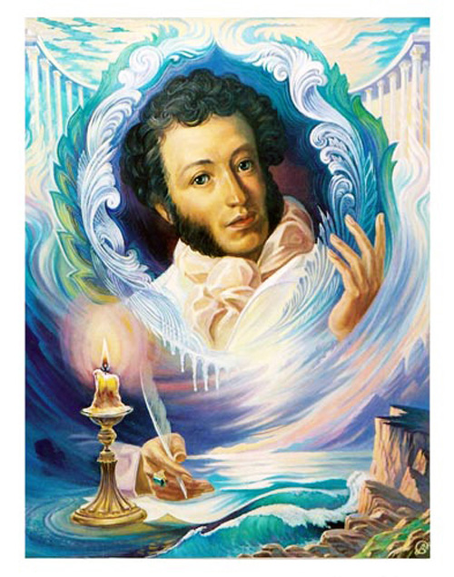
Александр Сергеевич Пушкин
1799 - 1837

Slide 2
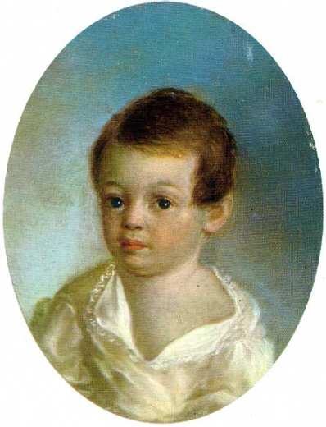
6 июня 1799 года
в Москве в дворянской помещичьей семье Пушкиных родился мальчик, которому суждено было стать одним из величайших поэтов России.
Пушкин-ребенок. 1800-1802

Slide 3
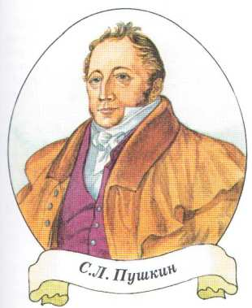
Отец, Сергей Львович,
небогатый помещик, человек образованный, хорошо знал литературу,
был знаком со многими русскими писателями и сам немного писал.

Slide 4
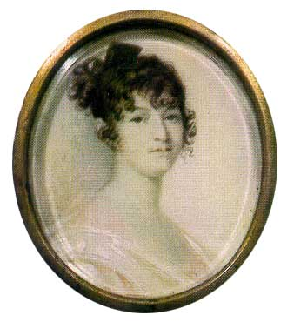
Мать, Надежда Осиповна, приходилась внучкой арапу Петра I, впоследствии русскому генералу Ганнибалу.
Н.О. Пушкина. 1800-е гг.

Slide 5
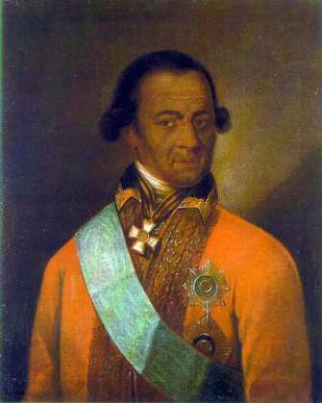
Прадедушка,
Абрам Петрович Ганнибал
"Арап Петра Великого"

Slide 6
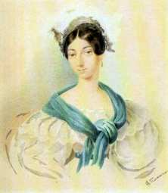
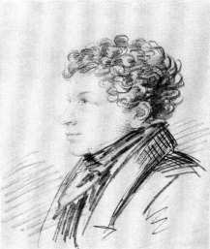
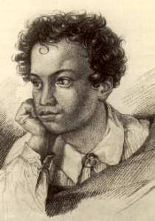
Детей в семье Пушкиных было трое. Старшая -Ольга, второй - Александр и младший – Лёвушка,
любимец семьи.
Ольга
Лев
Александр

Slide 7
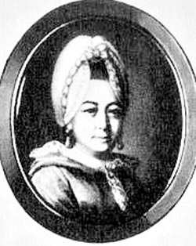
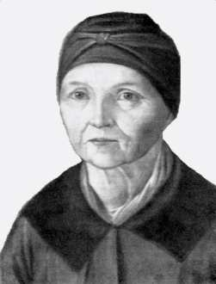
Любовь к родному языку маленькому Пушкину привили бабушка, Мария Алексеевна Ганнибал, превосходно говорившая и писавшая по-русски, и
няня Арина Родионовна.

Slide 8
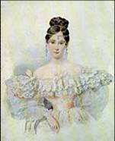
В мае 1829 г. он посватался в Москве к юной красавице Наталии Николаевне Гончаровой.

Slide 9
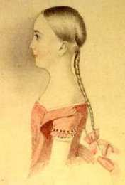
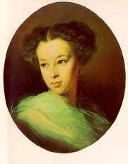
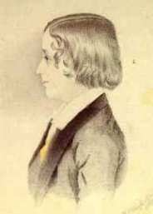
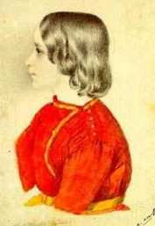
У А.С.Пушкина и Натальи Гончаровой
было четверо детей.
Младшая дочь, Наталья (1836-1913г.)
Старшая дочь,
Мария
(1832-1919г.)
Старший сын, Александр (1833-1914г.)
Младший сын, Григорий
(1835-1913г.)

Slide 10
«Что за прелесть эти сказки! Каждая есть поэма!»

Slide 11
Настоящим кладом была для Пушкина каждая сказка его доброй и самобытно талантливой няни Арины Родионовны. Многие ее сказки Пушкин использовал впоследствии как сюжеты собственных сказок ( в стихах).

Slide 12
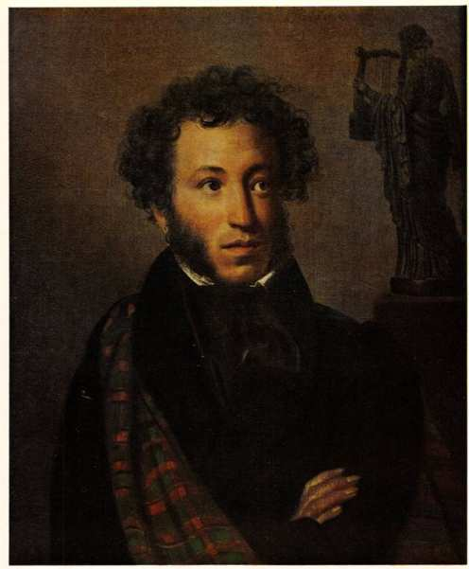
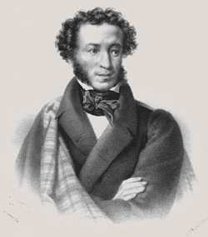
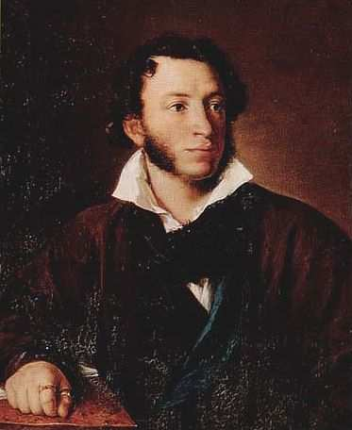
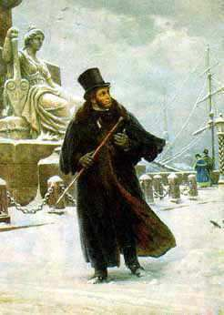
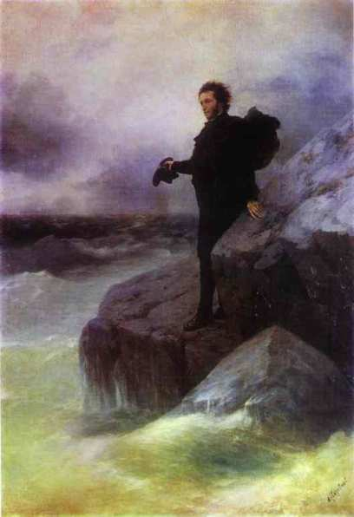
Люблю я Пушкина
творенья,
И это вовсе не секрет.
Его поэм, стихотворений
Прекрасней не было и нет!
С мальства его читаем
сказки,
В них жар души, природы
краски.
Добро цветёт в них, злоба
чахнет.
В них русский дух, в них Русью пахнет!
За Пушкина Руси спасибо
От имени всего народа!
Ведь мы стихи его читаем
Как он писал –
без перевода.

